Slide 1

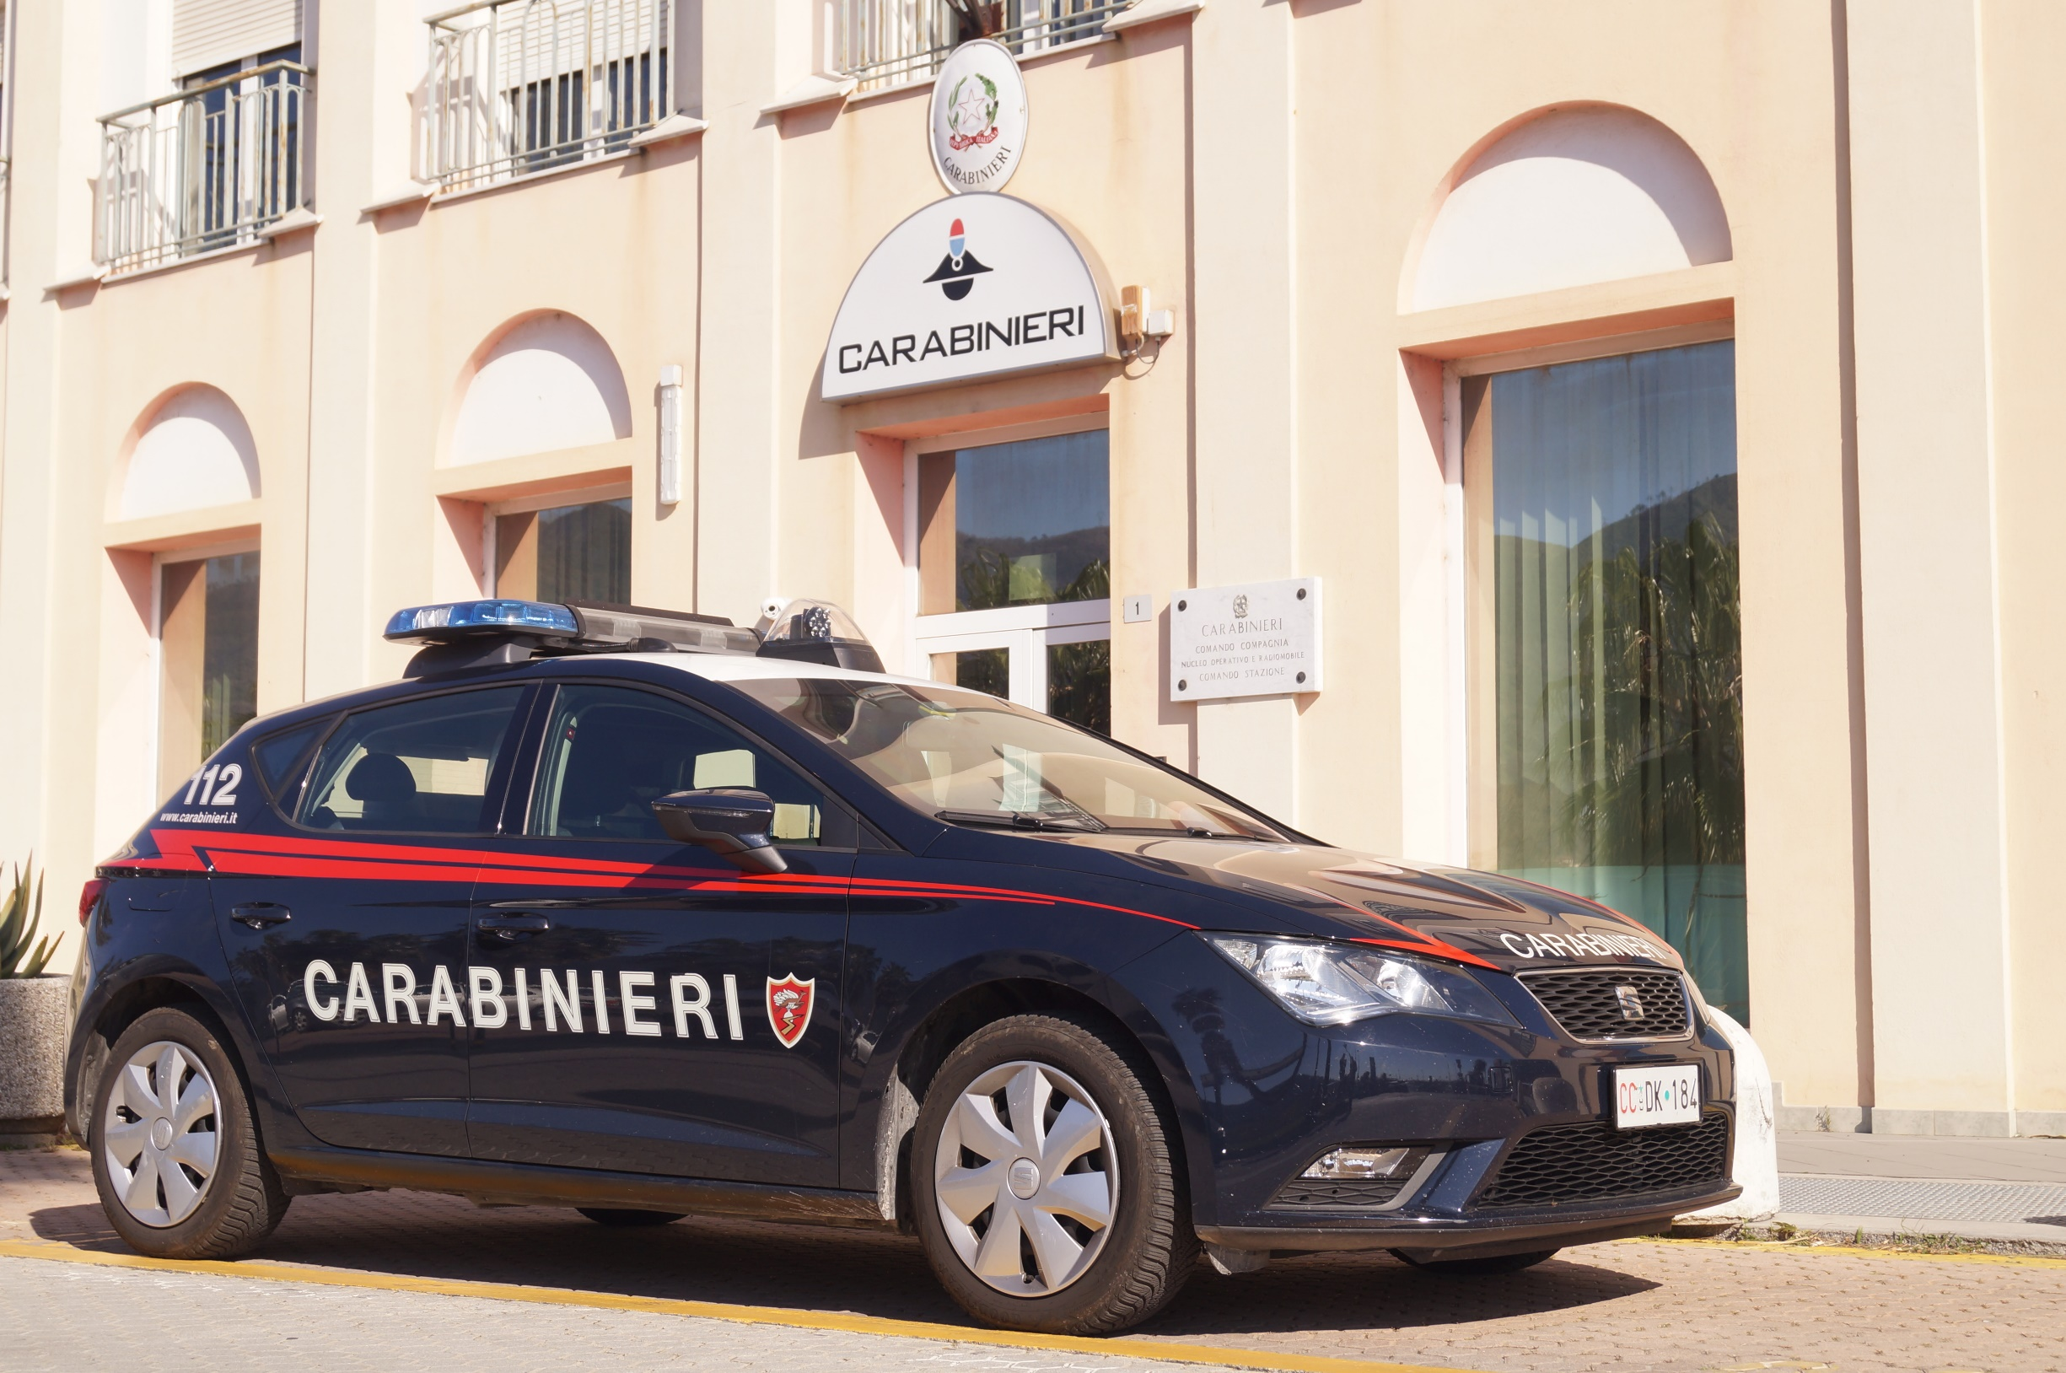
I NUMERI
7 persone denunciate in stato di libertà
500 gr ^{eroina sequestrata}
141 persone identificate
5 locali sottoposti a verifica ispettiva
2 esercizi sanzionati
16 kg di pesce sottoposto a sequestro sanitario
7 pattuglie impiegate

